Slide 1
La région PACA
Géographie – La France
➔ Comment lire une carte ?

Slide 2
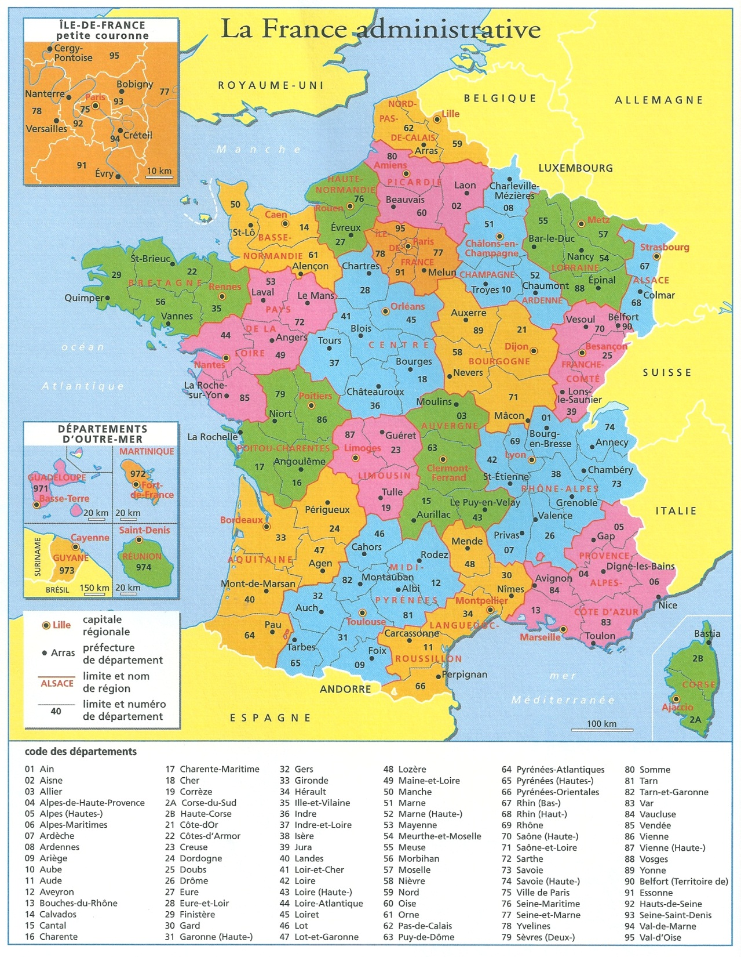

Slide 3
1 – Je cherche son titre.
La France administrative.

Slide 4
2 – Je regarde rapidement la carte.

Slide 5
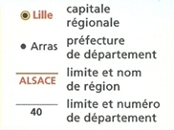
3 – Je lis en détails les titres et les explications de la légende.

Slide 6
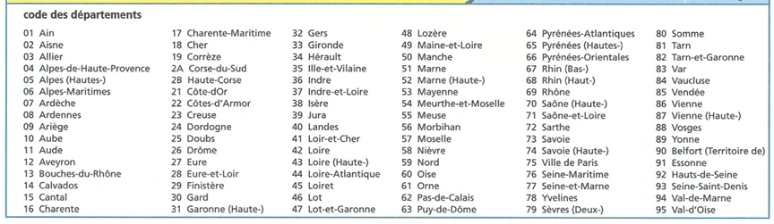
3 – Je lis en détails les titres et les explications de la légende.

Slide 7
4 – Je peux enfin prélever des informations ou répondre à des questions.

Slide 8
Quel est le nom du département 53 ?
La Mayenne.

Slide 9
Combien de départements composent la région Bourgogne ?
4 départements.

Slide 10
Quel est le numéro de département de la Creuse ?
23.

